Slide 1
LAVORETTI
GREST 2023

Slide 2
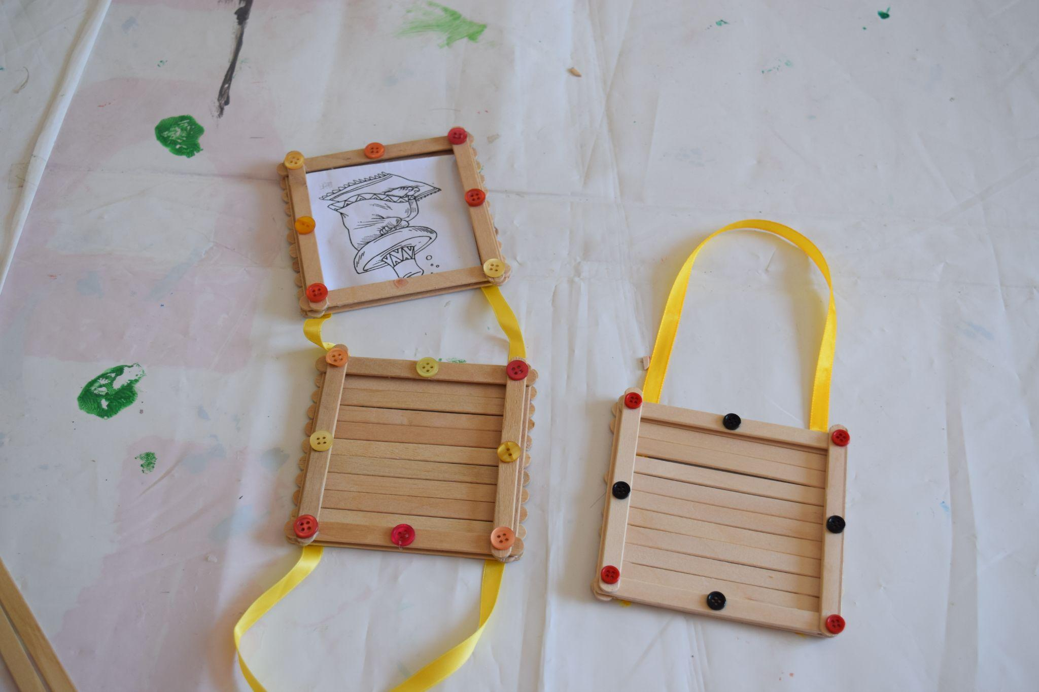
Portafoto dei Ricordi
GREST 2023

Slide 3
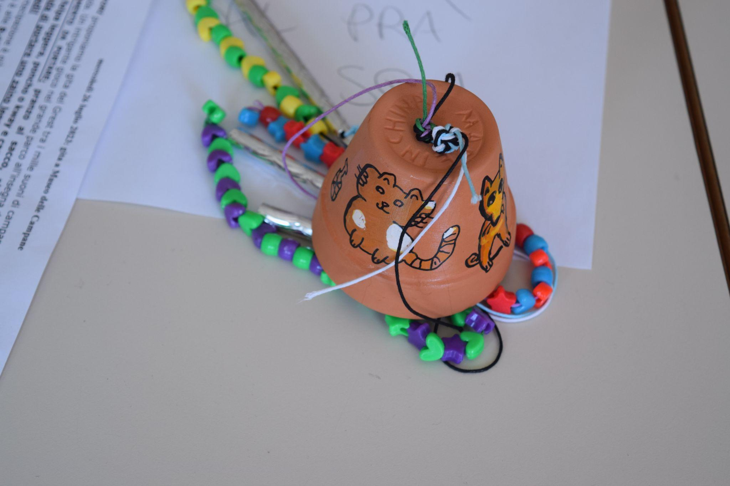
Vasetto a Sonagli
GREST 2023

Slide 4
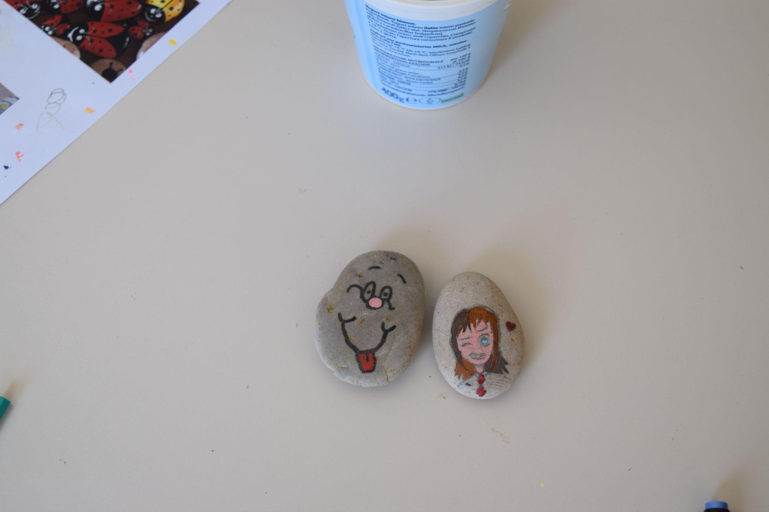
Pietre Indigene
GREST 2023

Slide 5
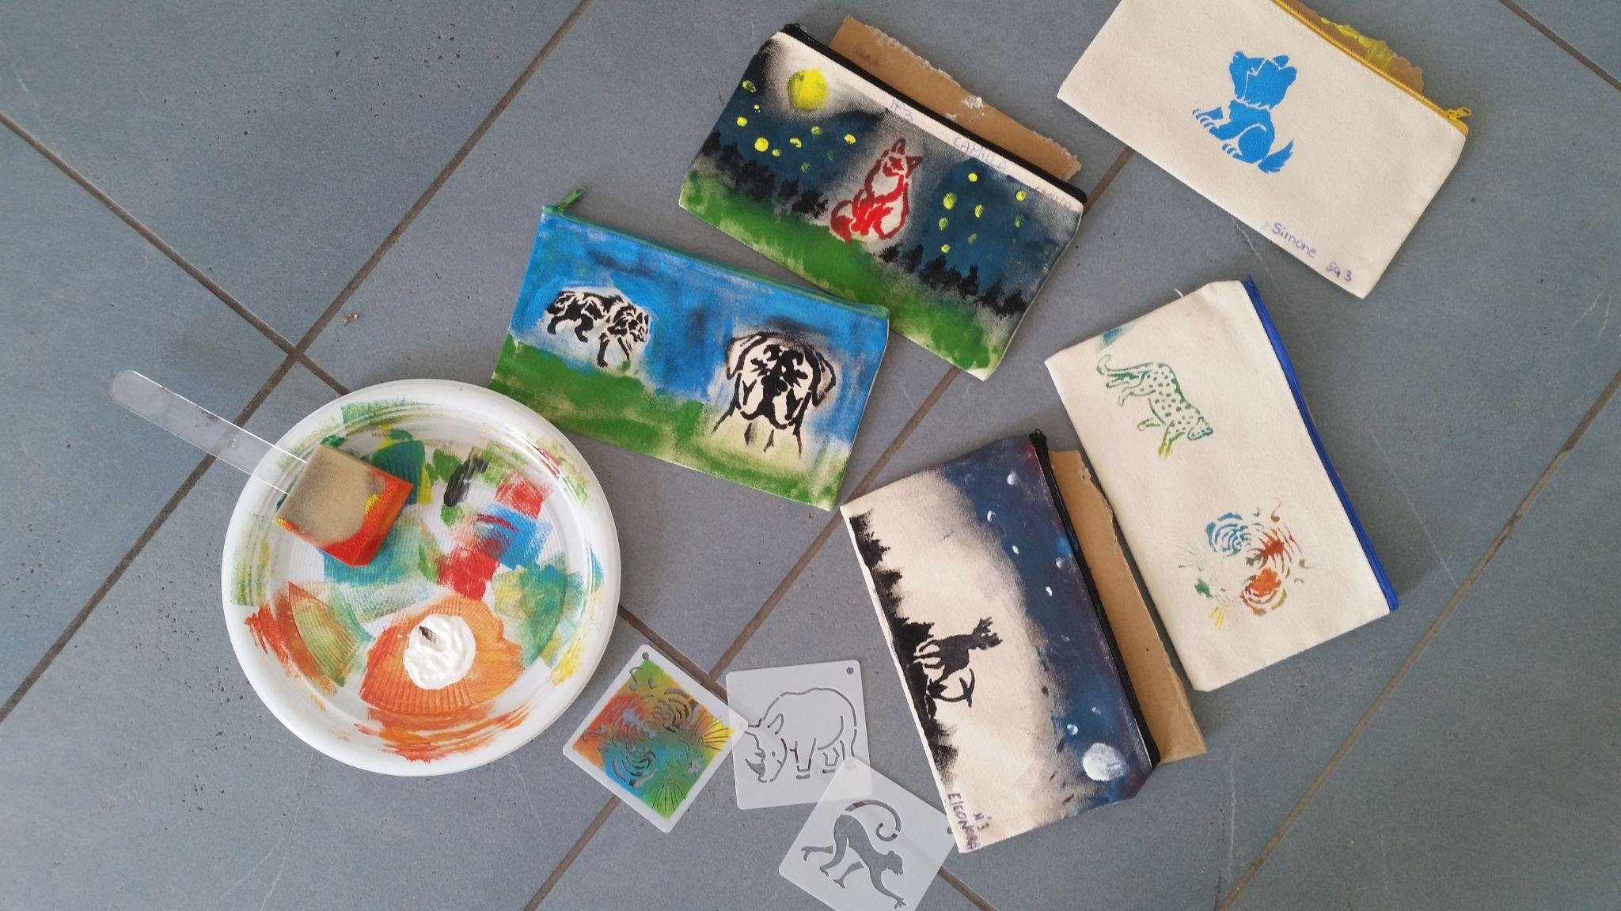
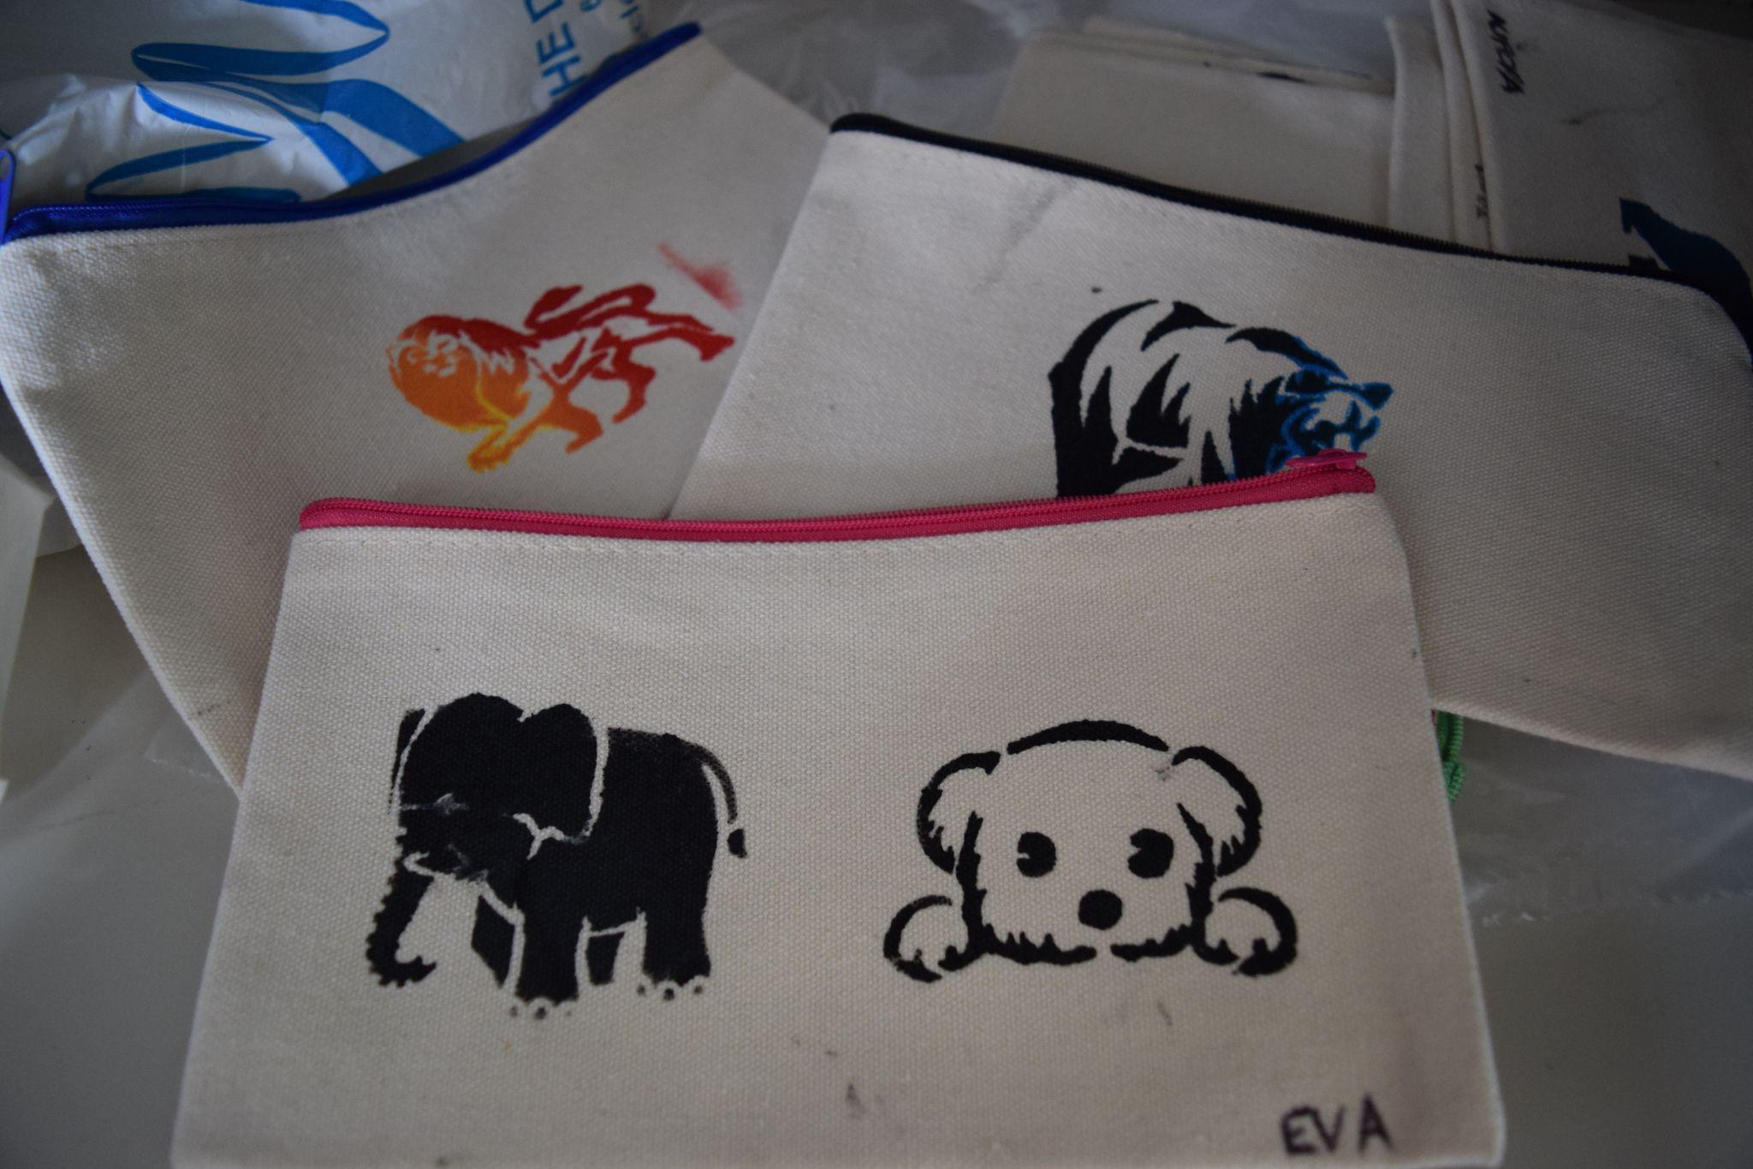
Astuccio di Alex e la Sua Banda
GREST 2023

Slide 6
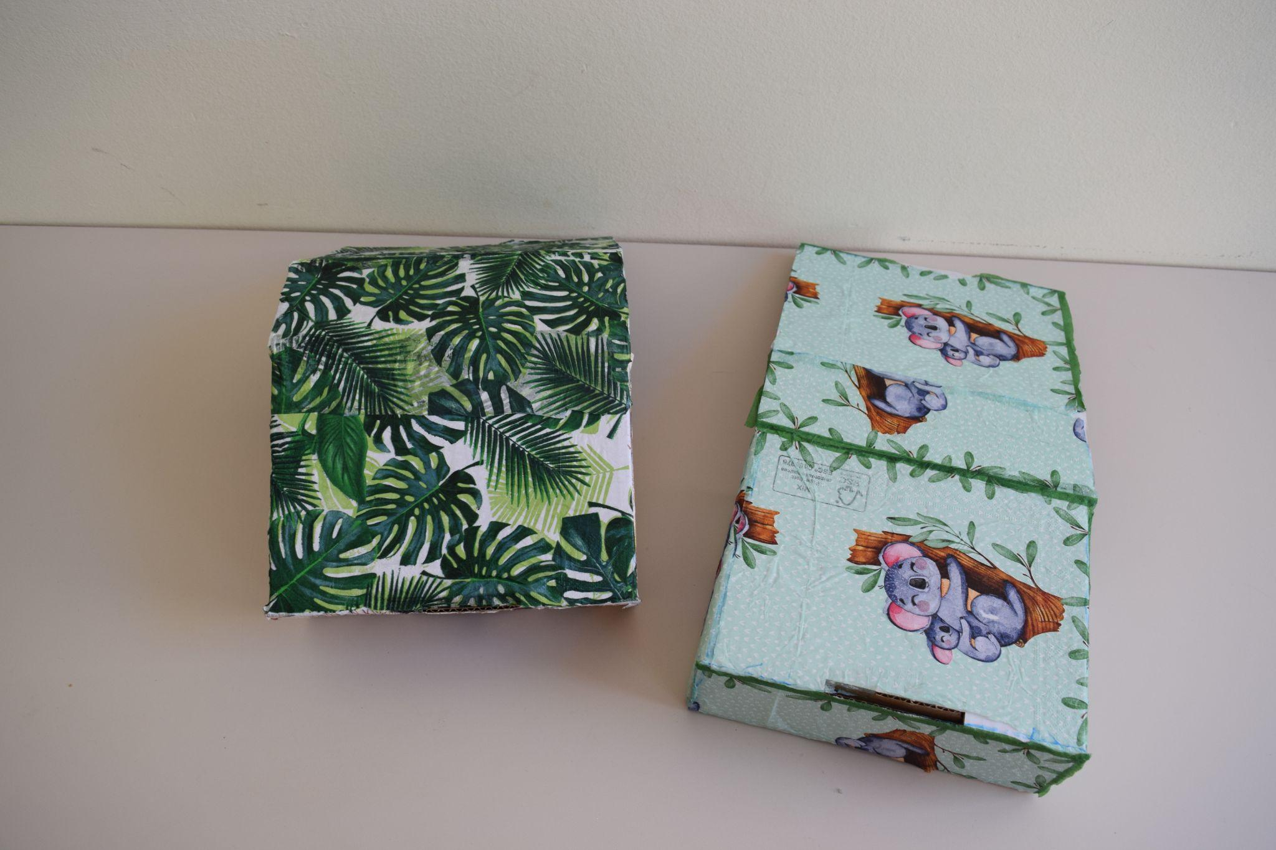
Forziere del Tesoro Australiano
GREST 2023

Slide 7
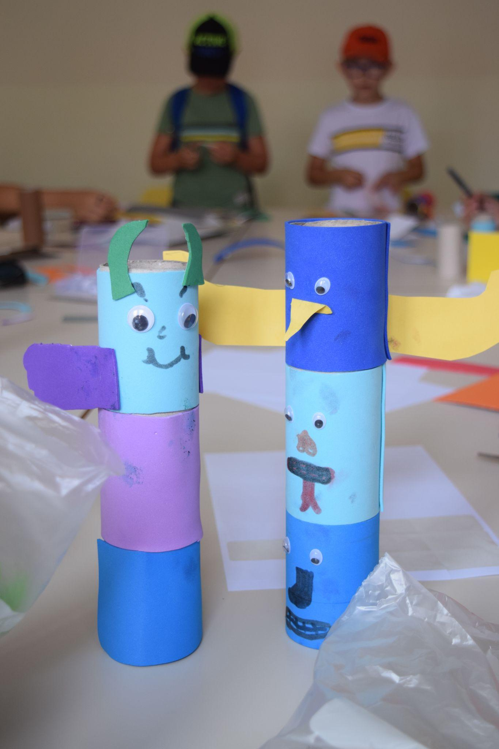
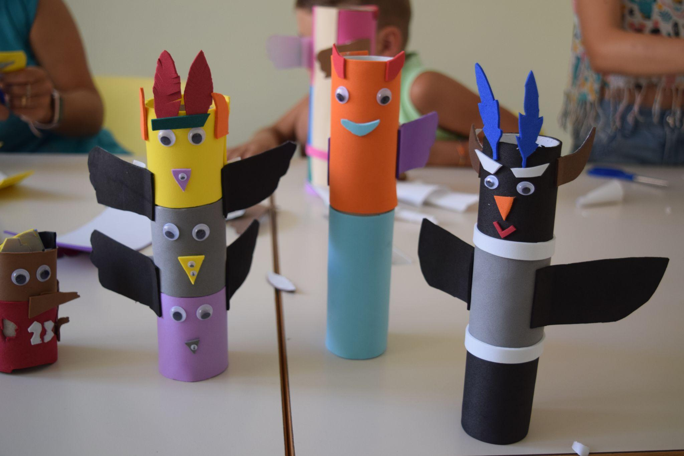
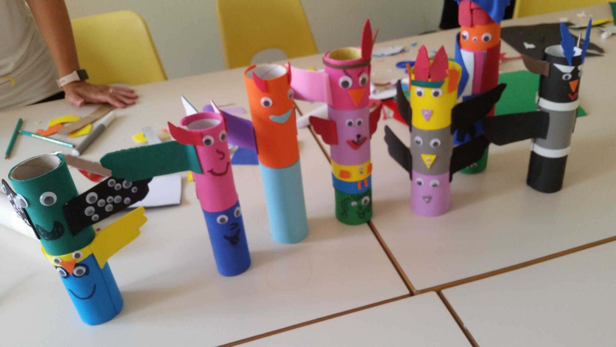
Totem della Tribù Toha
GREST 2023

Slide 8
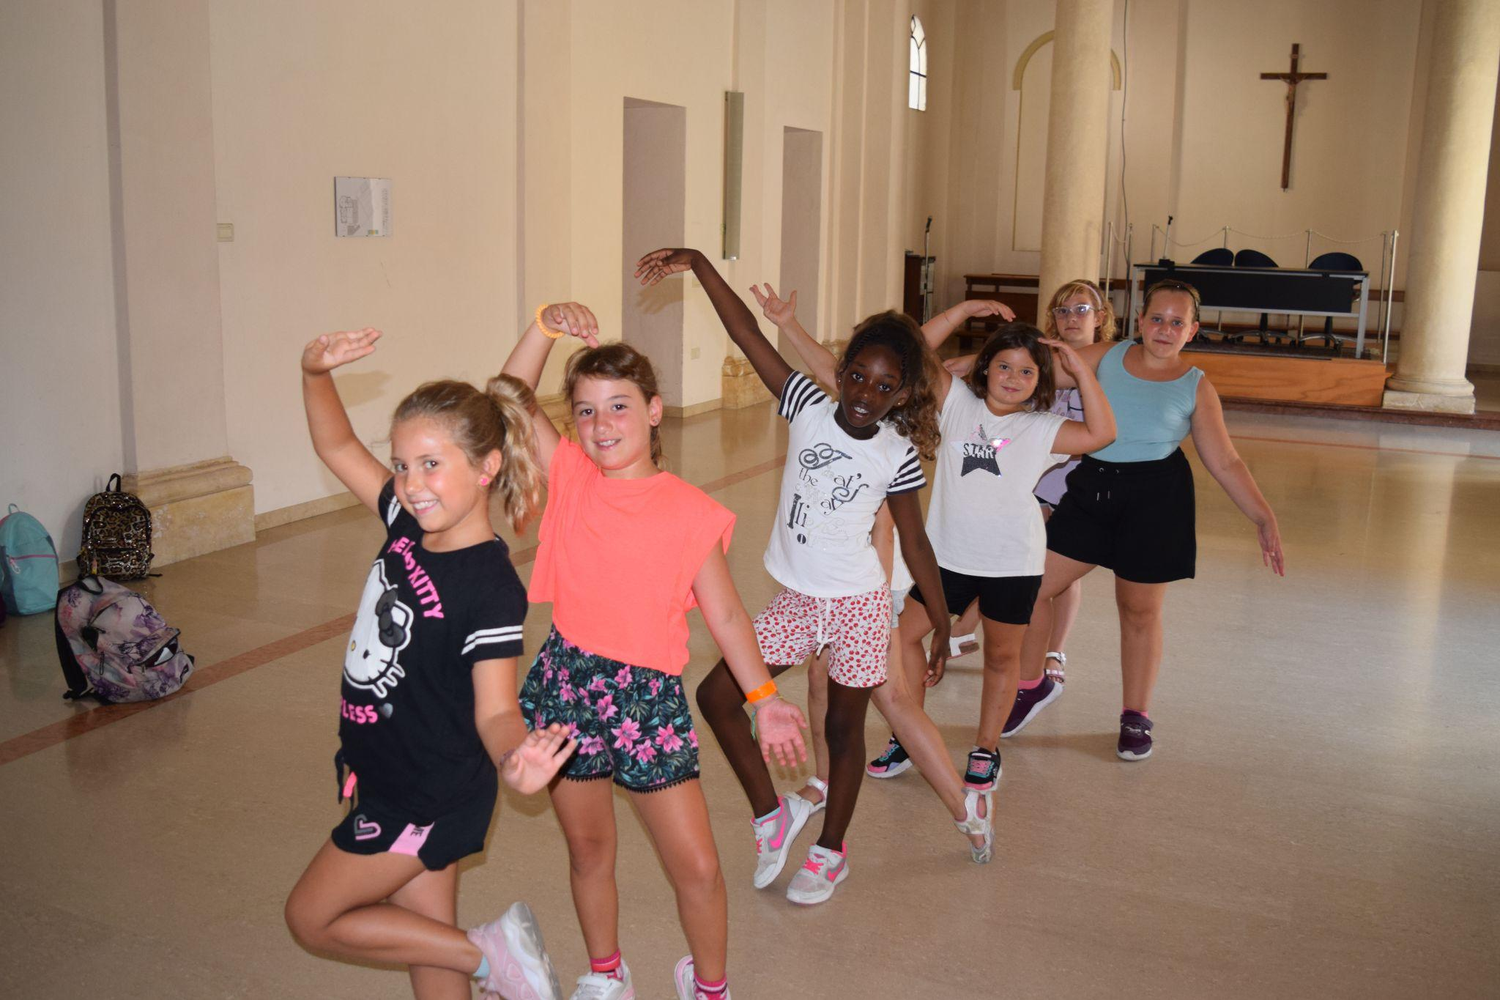
Danza
GREST 2023

Slide 9
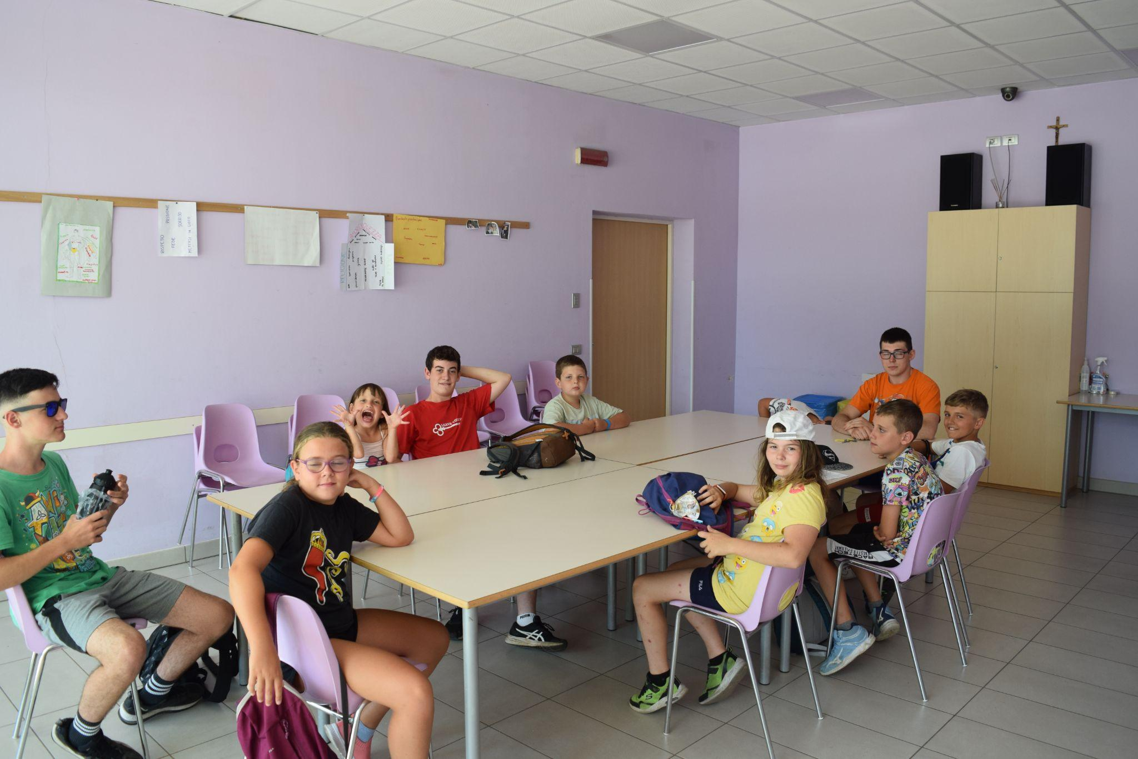
Teatro
GREST 2023

